Slide 1
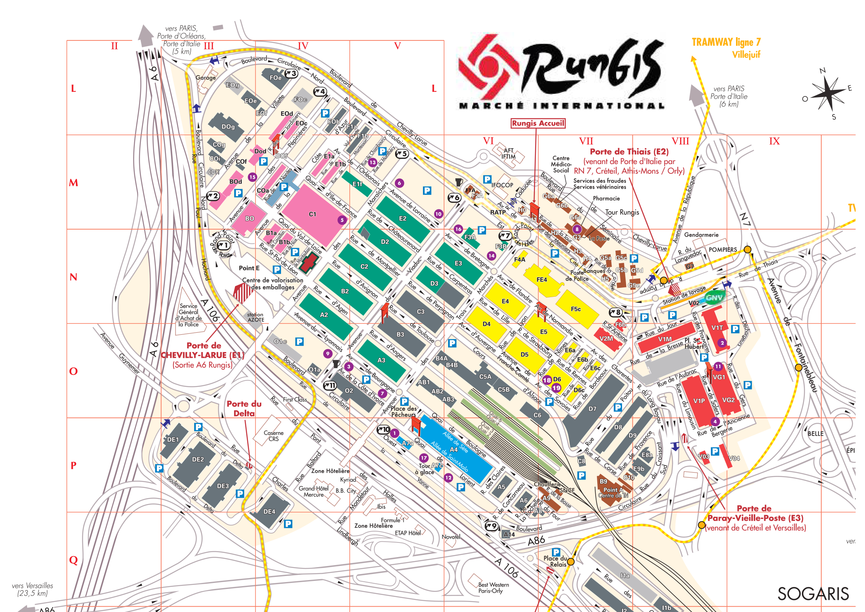
PRINCIPALES REFERENCES GEDOUIN INGENIERIE SUR LE MIN DE RUNGIS
Bâtiment FE4 – Secteur Traiteur – LE DELAS
Bâtiment B1 – Secteur horticulture (en cours)
Bâtiment F5c – Secteur Traiteur
Bâtiment C3 – Secteur Fruits et Légumes
Bureaux :
Bâtiment O1c – Secteur Entrepôts
Bâtiment C5b – Secteur Entrepôts - Produits de la mer
Bâtiment VG1 & VG2 – Secteur Produits carnés
Bâtiment A7c - Tour à glace

